Slide 1
«Один раз на всю жизнь…»
МБДОУ №172 «Детский сад комбинированного вида»
Заведующий: Кулинченко Елена Геннадьевна,
Старший воспитатель: Калинина Алена Викторовна,

Slide 2
Богатство знаний, обогащающих каждое поколение, создают династию. Династия - это не призвание, не профессия, это имидж семьи, ее знания. Быть похожим на родителей, это значит взять от них все самое ценное, развивать, углублять, совершенствовать и приумножать этот багаж, и передавать его своим детям.
Отдавая дань уважения старшим начну свой рассказ с истории жизни моей бабушки…

Slide 3
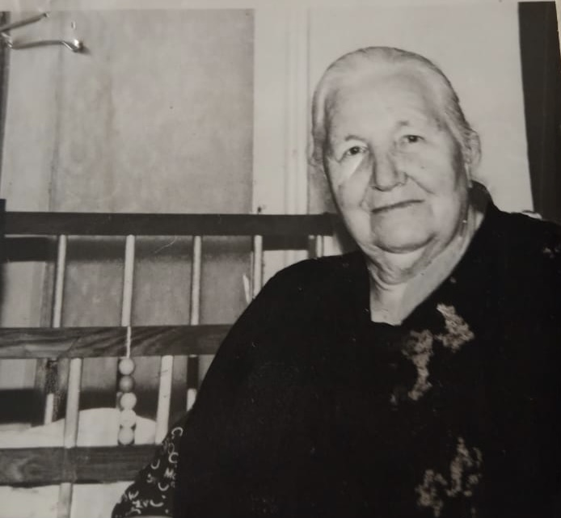
Мария Каземировна Андреева (Грисяк) 1912-1998гг.
Родилась в Западной Украине 07.04.1912г. В 1922 г. семья переехала в Алтайский край, село Лобаниха. В возрасте 10 лет уже нянчила детей односельчан, которые были вынуждены оставить своих малышей на время работ.

Slide 4
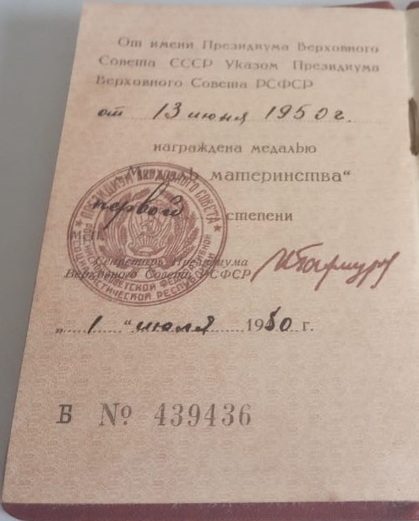
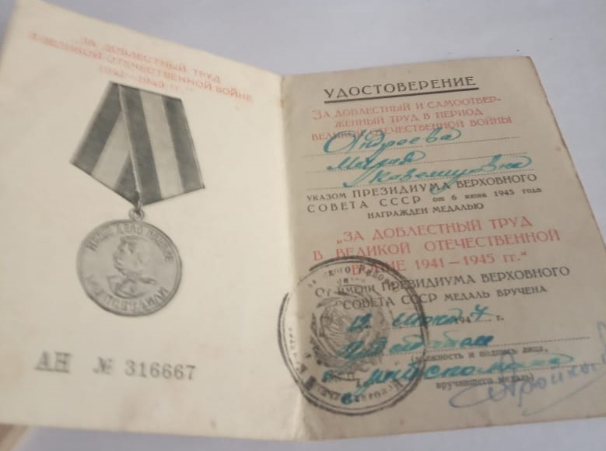
В 30-х годах вышла замуж. Создав большую семью, стала многодетной матерью, за что была награждена медалью «Материнства» первой степени и орденом «Материнской славы» II степени.
В годы ВОВ Мария Каземировна трудилась в тылу. За свой тяжелый труд награждена медалью «За добросовестный труд в Великой Отечественной войне 1941-1945 гг.»
В послевоенные годы работала в сельском детском саду, совмещая должность заведующей с должностью завхоза.

Slide 5
Вера Павловна Володина
Любовь и уважение к профессии педагога моя бабушка привила своим дочерям, которые так же стали педагогами. Но жизнь внесла свои коррективы и только моя мама Володина Вера Павловна осталась до сих пор верна своей профессии. Ее трудовой стаж в дошкольном образовании составил 55 лет. 19.04.2021 года ей исполнится 75 лет.

Slide 6
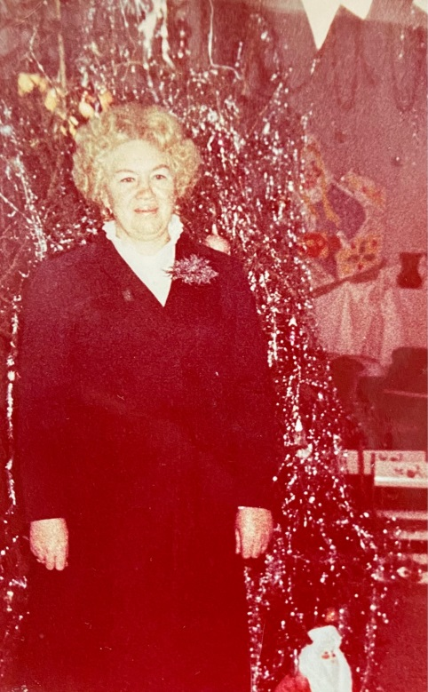
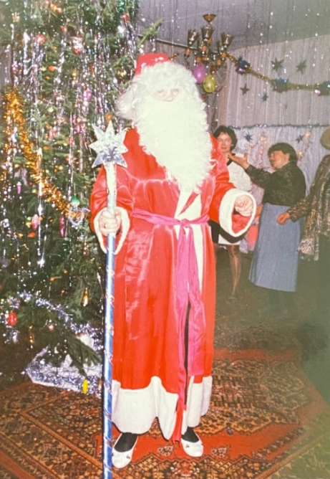
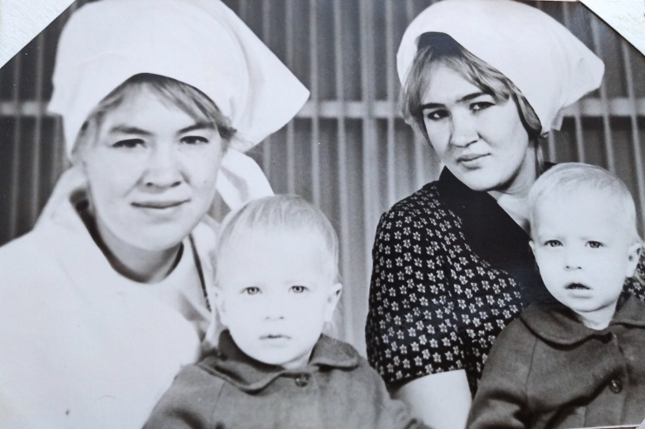
Свой трудовой путь она прошла от медицинской сестры детского сада, до заведующей дошкольным учреждением.

Slide 7
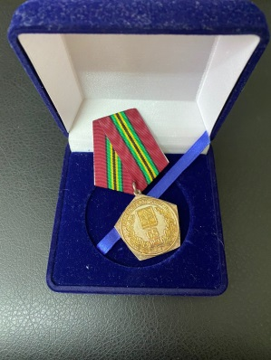
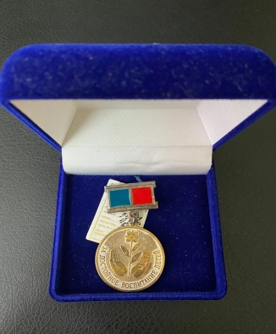
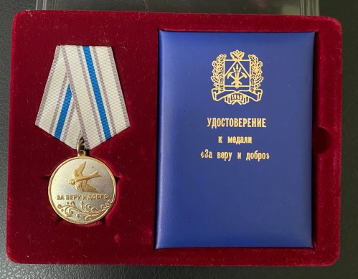
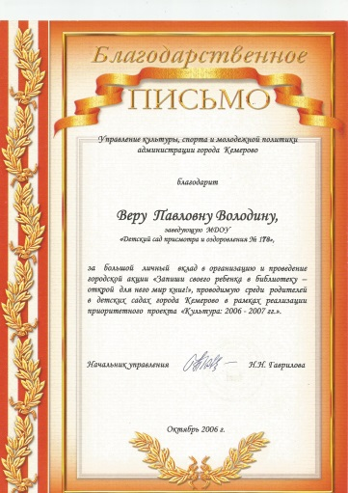
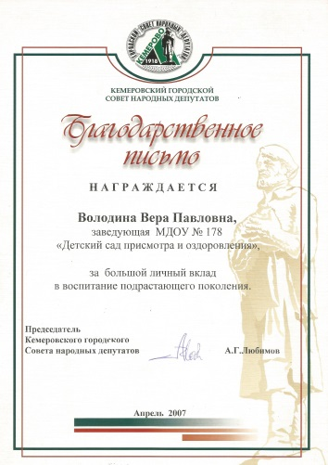
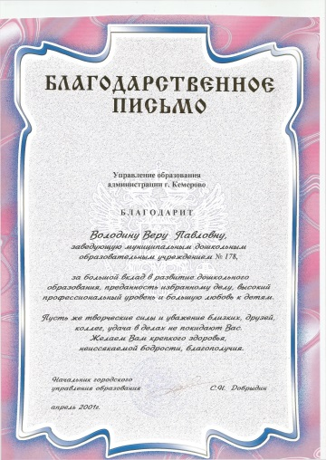
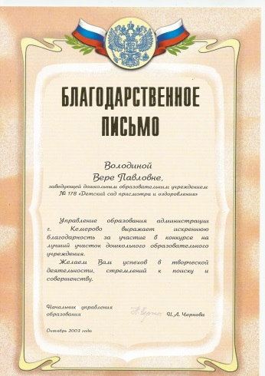
За годы своей трудовой деятельности была награждена медалями: «За веру и добро», «Почетный работник общего образования Российской Федерации», «65 лет Кемеровской области», «За достойное воспитание детей», «За труд во славу Кузбасса» и многочисленными благодарственными письмами…

Slide 8
Профессия педагога детского сада не легка, но мы, дети и внуки, продолжаем идти по этому пути несмотря на трудности и препятствия…

Slide 9
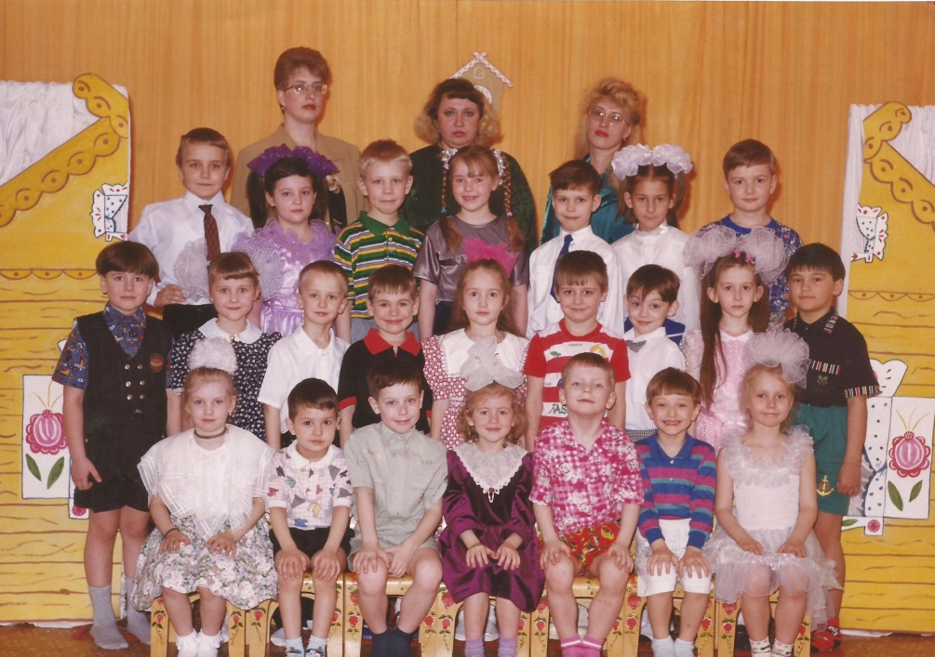
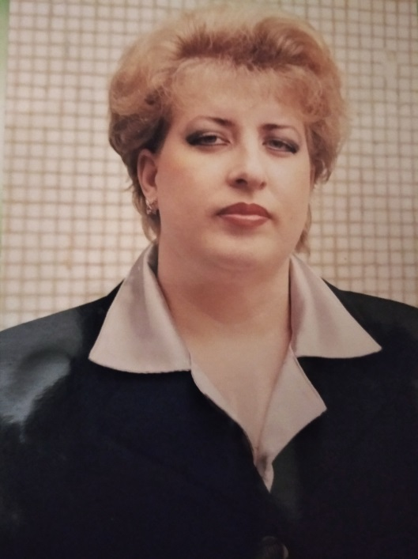
Татьяна Геннадьевна Володина (1972-2013гг.)
С 1996 г. начала свой педагогический пусть воспитателем в детском саду №178 г. Кемерово. В ноябре 2000 г., когда ей исполнилось 28 лет, Управление образования обратило внимание на талантливого молодого педагога и назначило заведующим детским садом №172 г. Кемерово.

Slide 10
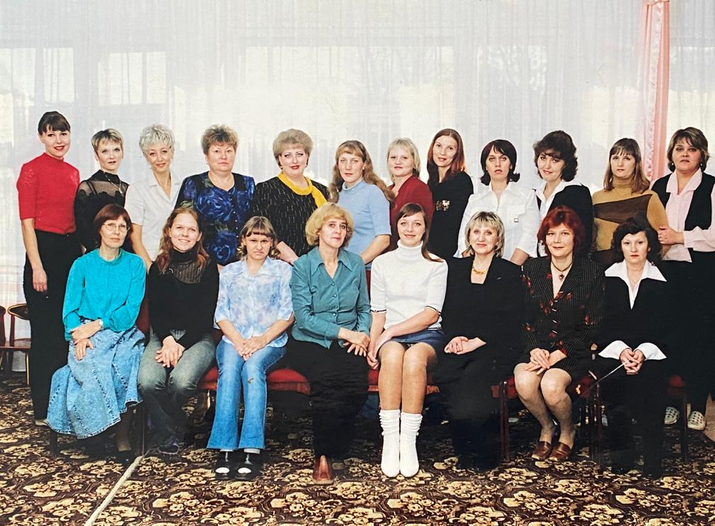
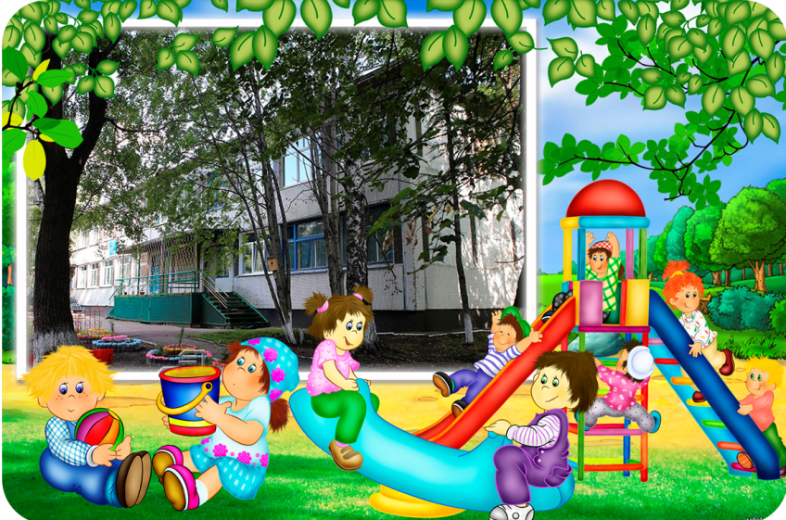
За свой короткий путь заведующей внесла огромный вклад в развитие детского сада, буквально создав его заново.

Slide 11
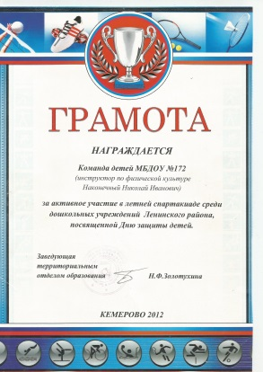
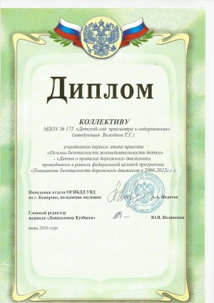
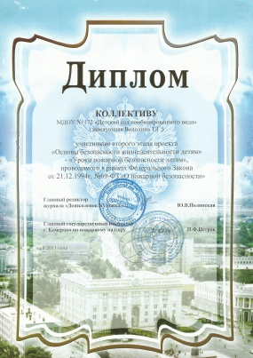
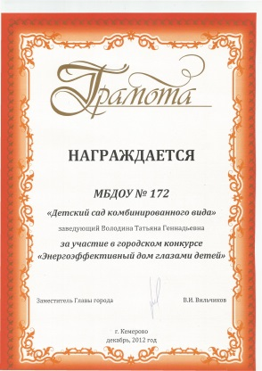
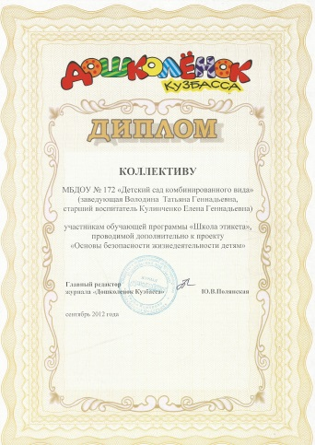
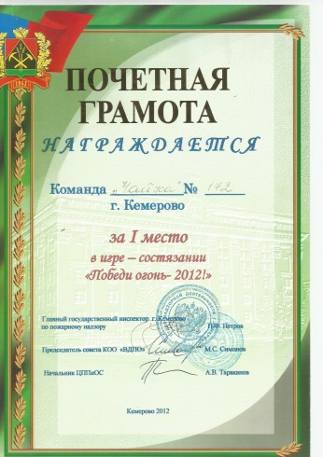
За время своей работы коллектив под руководством Татьяны Геннадьевны неоднократно получал благодарственные письма, грамоты, дипломы.

Slide 12
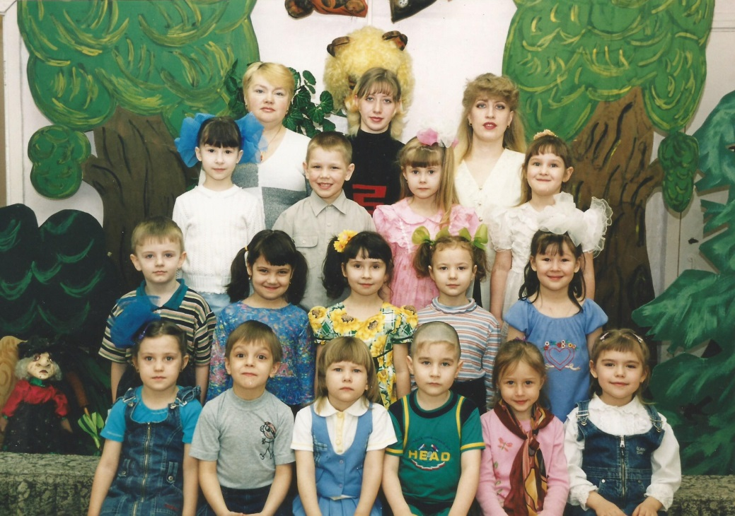
Елена Геннадьевна Кулинченко (Володина)
21.11.1972 г. родилась в г. Ош Республики Кыргыстан. С самого детства люблю маленьких детей. В 1988 г. во время летних школьных каникул подрабатывала в детском саду младшим воспитателем. В 1989 г. после окончания школы не задумываясь поступила в Ошское педагогическое училище.
В 1994 г. начала свой педагогический путь воспитателем в детском саду №11 г. Кемерово.

Slide 13
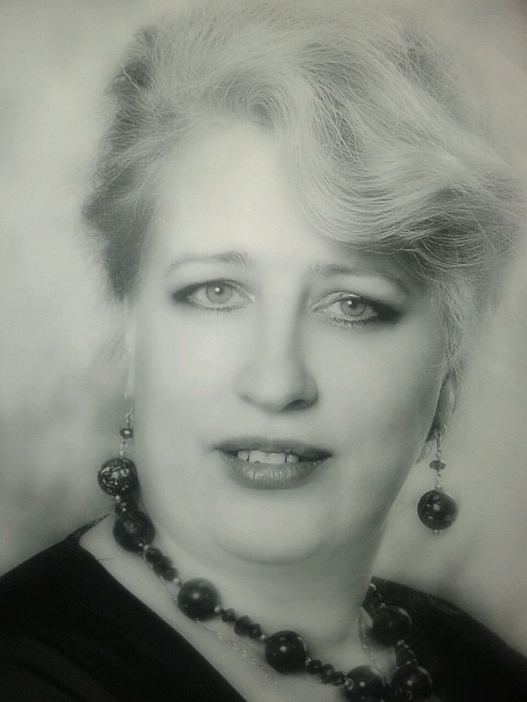
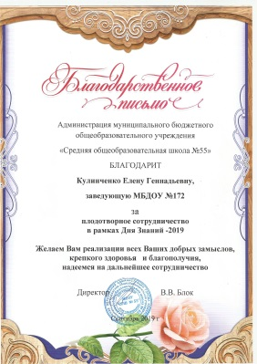
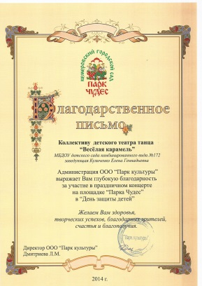
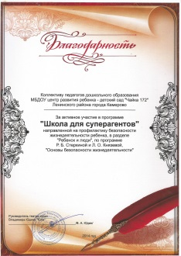
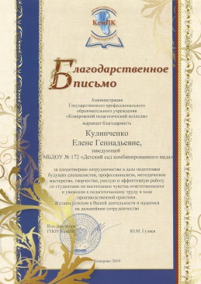
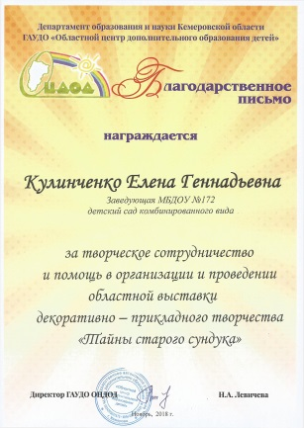
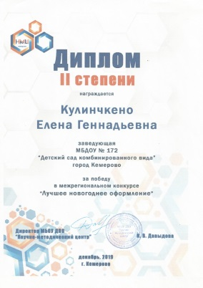
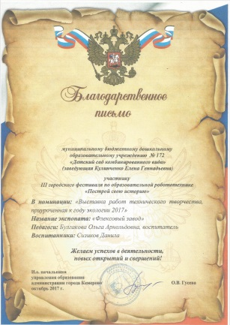
В 2006 г. пригласили работать в детский сад №172 старшим воспитателем. С 2014 г. и по сей день работаю в должности заведующего, продолжая семейную династию педагогов.

Slide 14
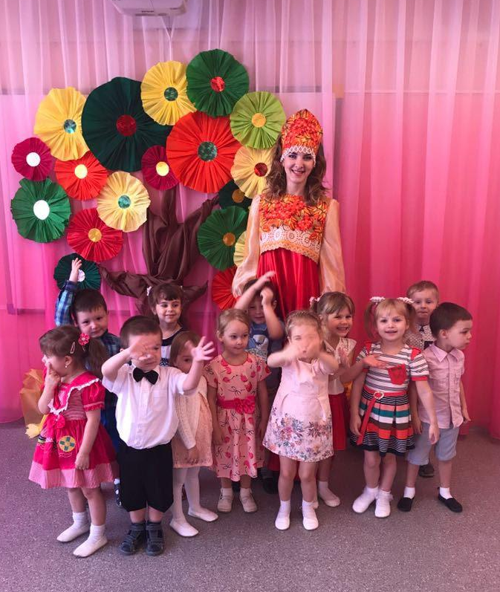
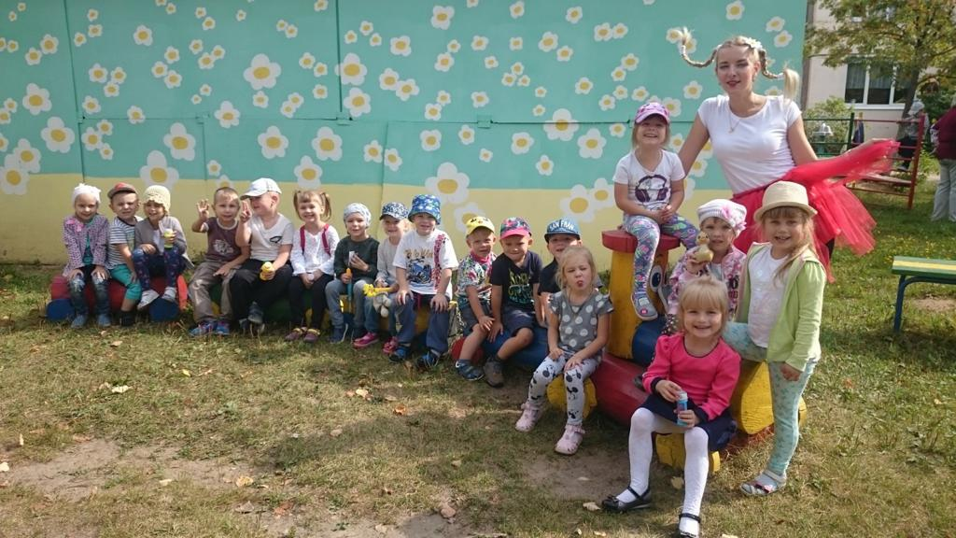
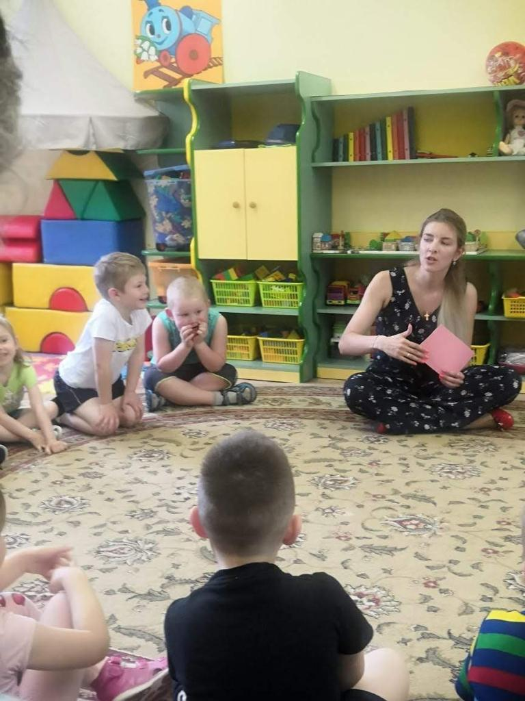
Кристина Владимировна Балашова (Володина)
Моя племянница родилась в г. Кемерово 07.11.1989 г. Свой педагогический путь начала в 2007 г. вахтером детского сада №172, параллельно получала высшее образование в МГУ Технологии и Управления им. К.В. Разумовского.
В 2012 г. прошла переквалификацию в КРИПКиПРО г. Кемерово по направлению дошкольное воспитание, решив продолжить семейную династию педагогов. Выйдя замуж в 2013 г. переехала жить в Московскую область, г. Фрязино, где по прежнему работает в должности воспитателя детского сада.

Slide 15
О нашей семейной династии в 2018 г. было написано в журнале «Дорога детства длиною в век», посвященного 100-летию города Кемерово, где были представлены исторические факты становления дошкольного образования, современного дошкольного образования, лучшие педагоги и педагогические династии…

Slide 16
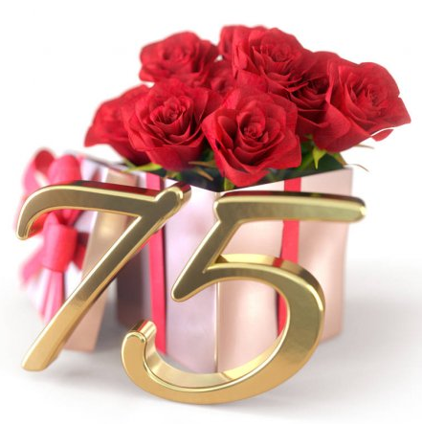
Стаж моей семейной династии составил больше ста лет, а именно 156.
Династии несут в себе многолетний опыт, педагогическое мастерство, любовь и служение профессии. Нас объединяет преданность своему делу. Я с детства видела, как моя бабушка и мама, с трепетом и любовью, относились к своему делу и когда профессия педагога становится семейной традицией можно быть уверенной в своих силах и правильности выбранного пути. Ведь педагогами становятся люди, готовые брать на себя большую ответственность.
В этом году наша семья отмечает два юбилея.
300-летие Кузбасса и юбилей мамы Володиной Веры Павловны 19.04.2021г.

